Slide 1
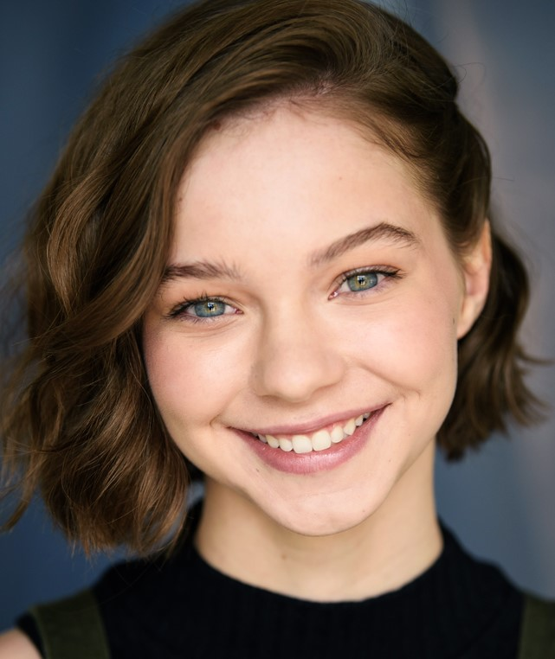
“Weekend gini, mending marathon film/series dengan streaming online”
Goals
Menonton film dan serial TV dengan mudah dan terjangkau melalui platform streaming
Menemukan film dan serial TV yang menarik melalui sistem rekomendasi
Memiliki akses ke ketersediaan film dan serial TV yang diinginkan
Mengalami pengalaman streaming yang lancar dan tidak terganggu
Frustrations
Terbatasnya cakupan film dan serial TV yang tersedia di platform streaming
Terlalu banyak iklan yang mengganggu pengalaman menonton
Tidak ada deskripsi audio yang cukup lengkap pada beberapa platform streaming
Masalah koneksi jaringan yang lemot atau buffering
Marlene
Umur:
Pendidikan:
Domisili:
Status Menikah:
Pekerjaan:
20
Teknik Informatika
Jakarta, DKI
Lajang
Mahasiswa
Marlene adalah mahasiswa yang sibuk dan gemar menonton film dan serial televisi. Tujuannya adalah untuk menemukan platform streaming yang menyediakan pilihan film dan serial televisi yang memenuhi minatnya. Sarah juga ingin menemukan platform streaming yang terjangkau dan mudah digunakan. Sebagai mahasiswa, ia ingin bisa menonton film dan serial televisi secara fleksibel tanpa mengganggu jadwal kuliah atau tugas akademiknya.

